Slide 1

LĨNH VỰC: PHÁT TRIỂN NGÔN NGỮ
HOẠT ĐỘNG: THƠ
ĐỀ TÀI: GIỌT NẮNG

Slide 2
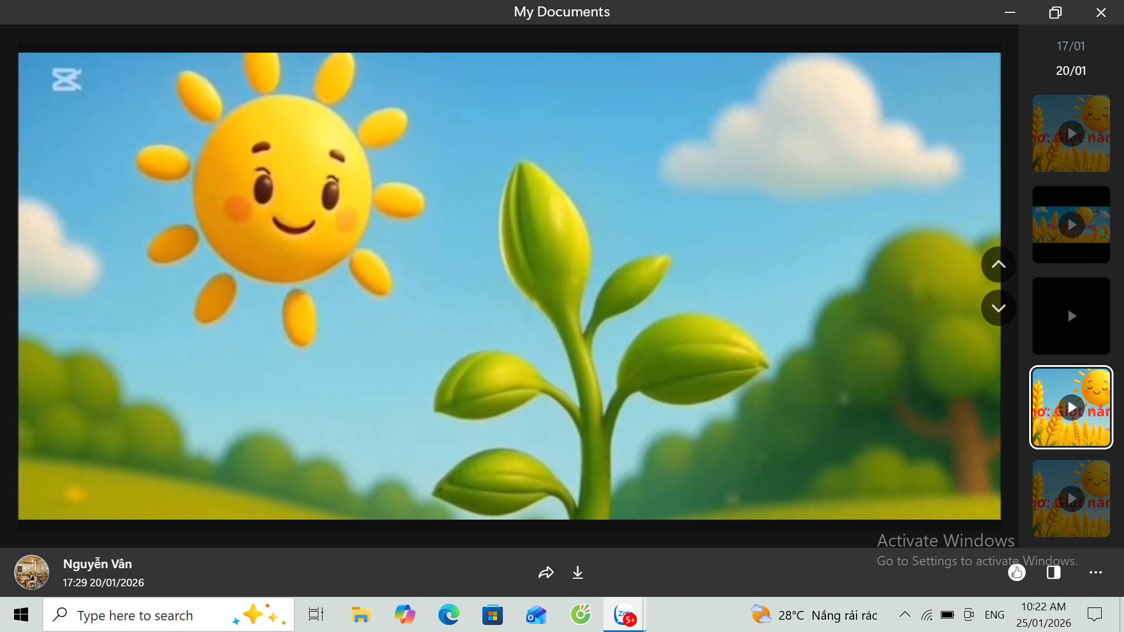

Slide 3
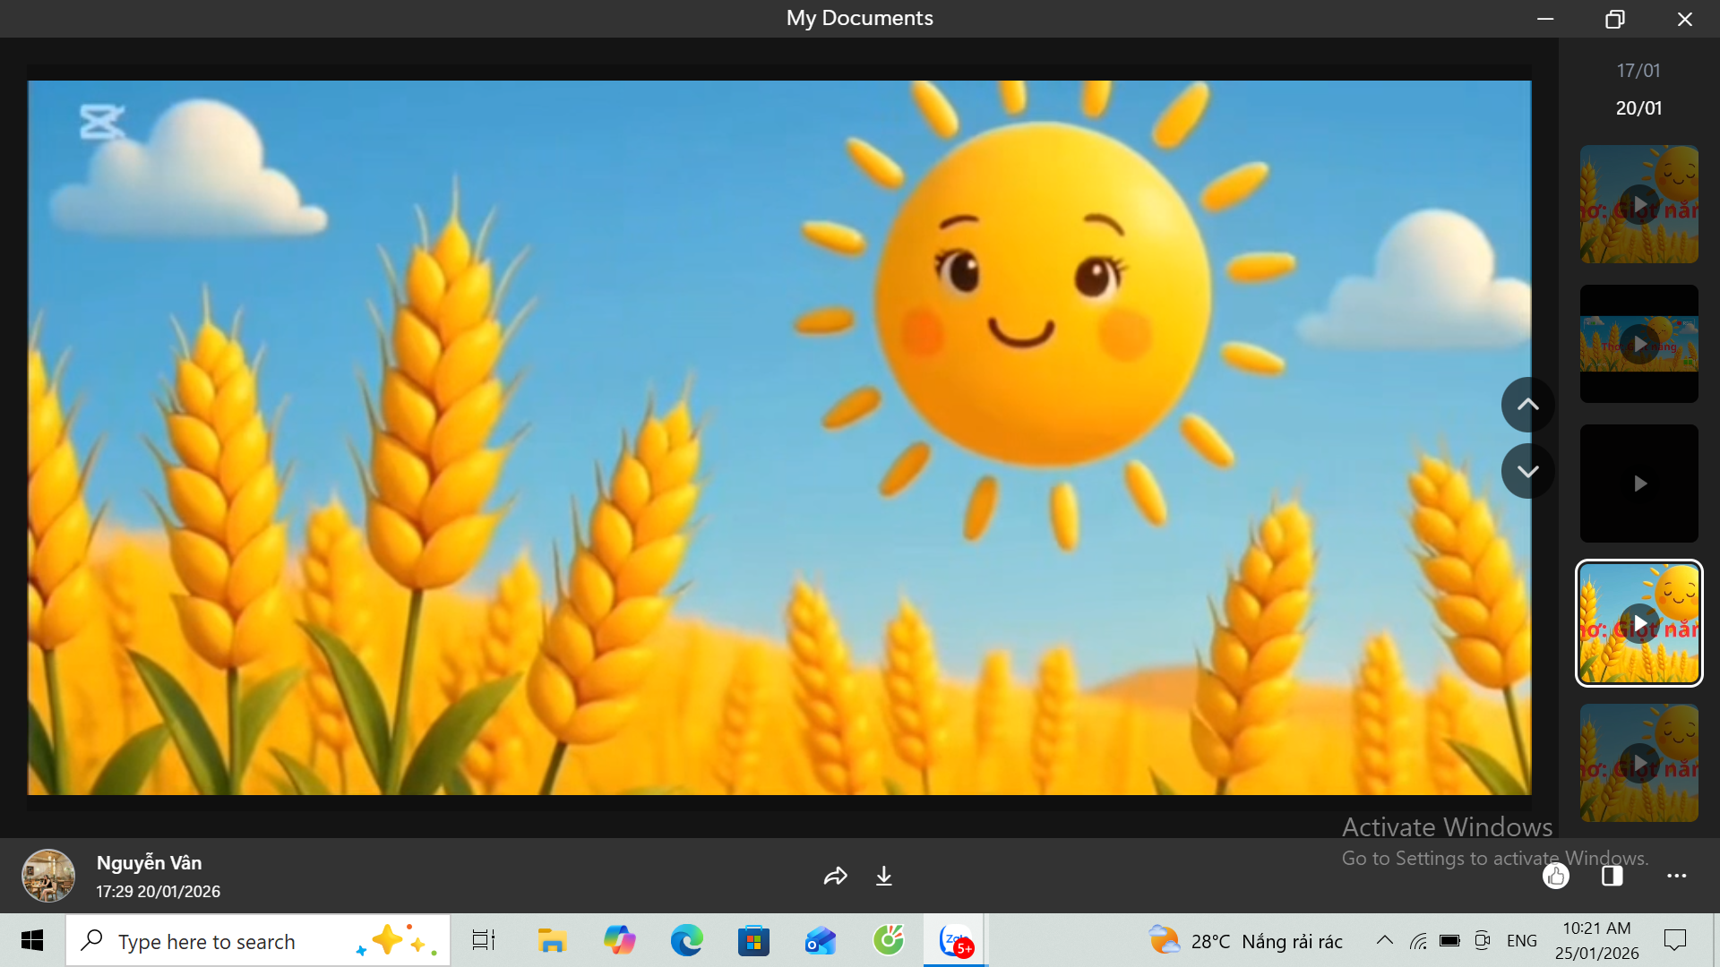

Slide 4
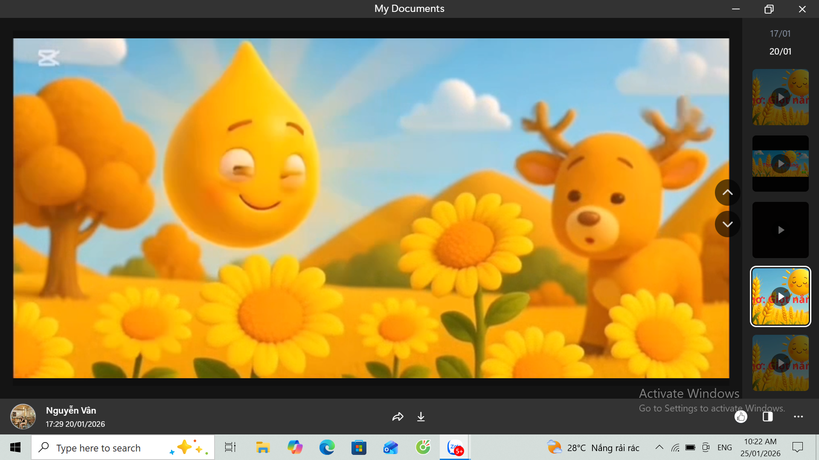

Slide 5
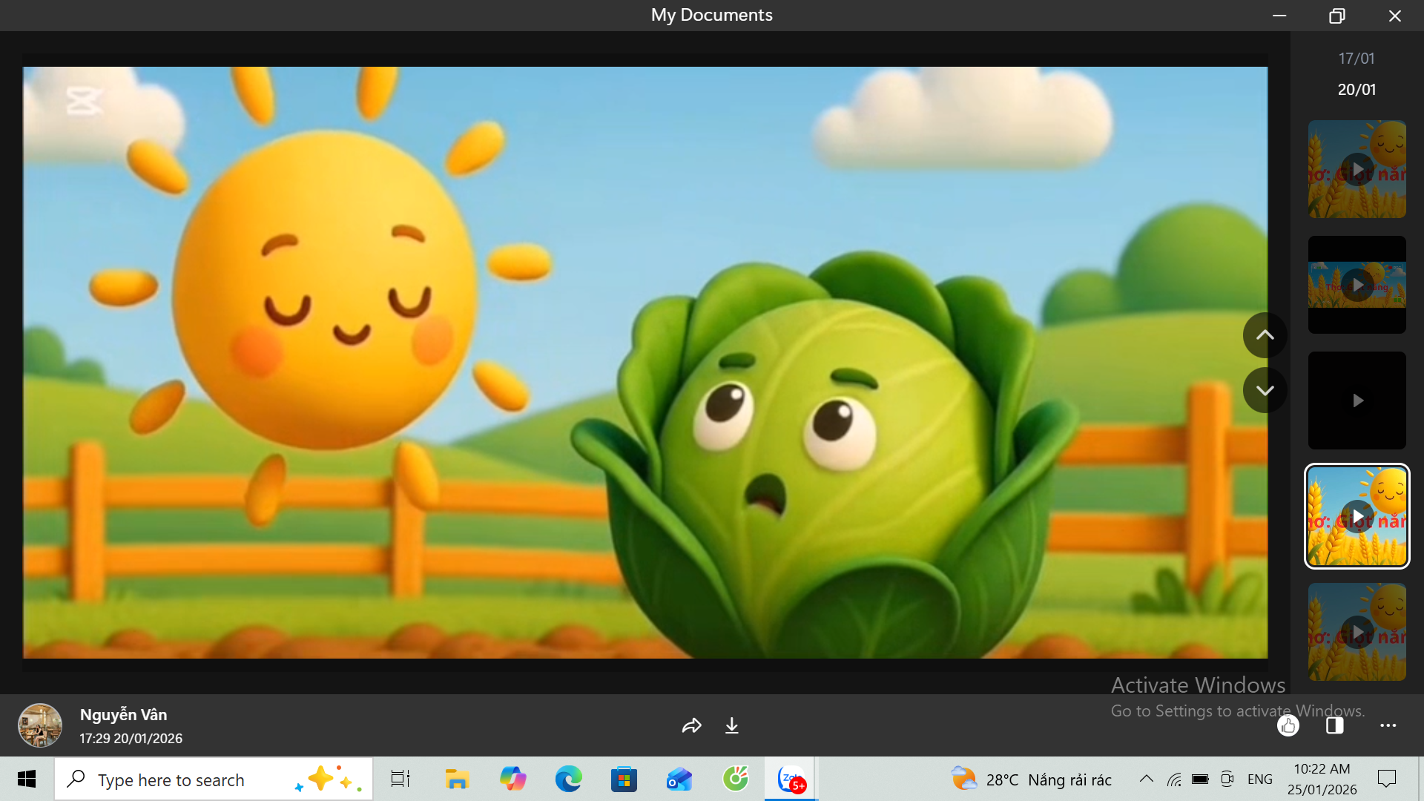

Slide 6
